Slide 3
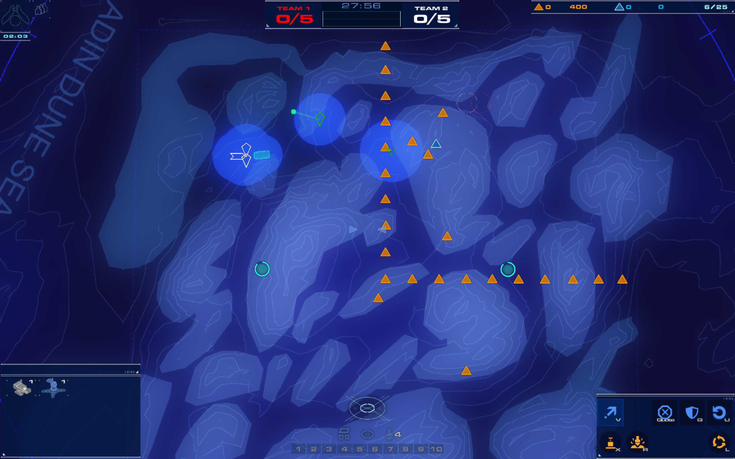

Slide 6
7
6
5
4
3
2
1
-8
-7
-6
-5
-4
-3
-2
-1
1
2
3
4
5
6
7
8
9
-1
-2
-3
-4
-5
-6
-7
-8

Slide 7
I
‘
G
F
H
E
L
7
6
P3
A
P4
5
K
D
4
C
M
3
B
2
L
1
-8
-7
-6
-5
-4
-3
-2
-1
1
2
3
4
5
6
7
8
9
N
X
Y
-1
-2
-3
W
O
T
Z
-4
P1
-5
P1
R
P
-6
V
-7
AA
S
AB
Q
U
-8
Notes:
Top left quad : 14 cu, 6 ru
Top right Quad : 15 cu, 12 ru
Botom left quad : 12 cu, 6 ru
Bottom right quad : 11 cu, 7 ru

Slide 8
I
‘
G
F
L
7
E
H
6
P2
A
P1
5
K
D
J
4
C
M
3
B
2
1
L
1
2
3
4
5
6
7
8
9
-8
-7
-6
-5
-4
-3
-2
-1
N
X
Y
-1
-2
R
-3
W
O
T
Z
-4
-5
P4
P3
P
-6
V
-7
AA
S
AB
Q
U
-8
Notes:
Top left quad : 14 cu, 6 ru
Top right Quad : 15 cu, 12 ru
Botom left quad : 12 cu, 6 ru
Bottom right quad : 11 cu, 7 ru

